Slide 1
TaxiBook
Проект №12

Slide 2
Цел на проекта

Slide 3
Предимства
1
2
3
SEARCH THE PLACE
LOOK IN THE GRID
SEARCH IN THE ROW
Jupiter is a gas giant and the biggest planet in the Solar System
Saturn is the ringed one. It’s composed mostly of hydrogen and helium
Is the closest planet to the Sun and the smallest one in the Solar System

Slide 4
ОСНОВНИ ЕТАПИ В РЕАЛИЗАЦИЯТА НА ПРОЕКТА
Обмисляне на оригинална идея;
Проучване на други приложения с подобна насоченост;
Определяне на технологиите;
Изготвяне на дизайна на уеб приложението;
Реализиране на Back-end;
Реализиране на Front-end;
Тестване на коректността на приложението;
Отстраняване на допуснати грешки;
Публикуване и популяризиране;

Slide 5
Ниво на сложност

Slide 6
ЗА СЪЗДАВАНЕТО НА ПРИЛОЖЕНИЕТО СМЕ ИЗПОЛЗВАЛИ
ASP.NET Core 5.0
Entity Framework Core 5.0
Bootstrap 5
Visual Studio, Visual Studio Code
GitHub
Microsoft SQL Server Management Studio
ThemeVagon – Voler Template

Slide 7
Логическо и функционално описание на решението

Slide 8

Логическо и функционално описание на решението

Slide 9




Роли
Клиент
Таксиметров
шофьор
Диспечер
Мениджър

Slide 10
Роли

Slide 11

Клиент

Slide 12

Таксиметров шофьор

Slide 13

Диспечер

Slide 14

Мениджър

Slide 15
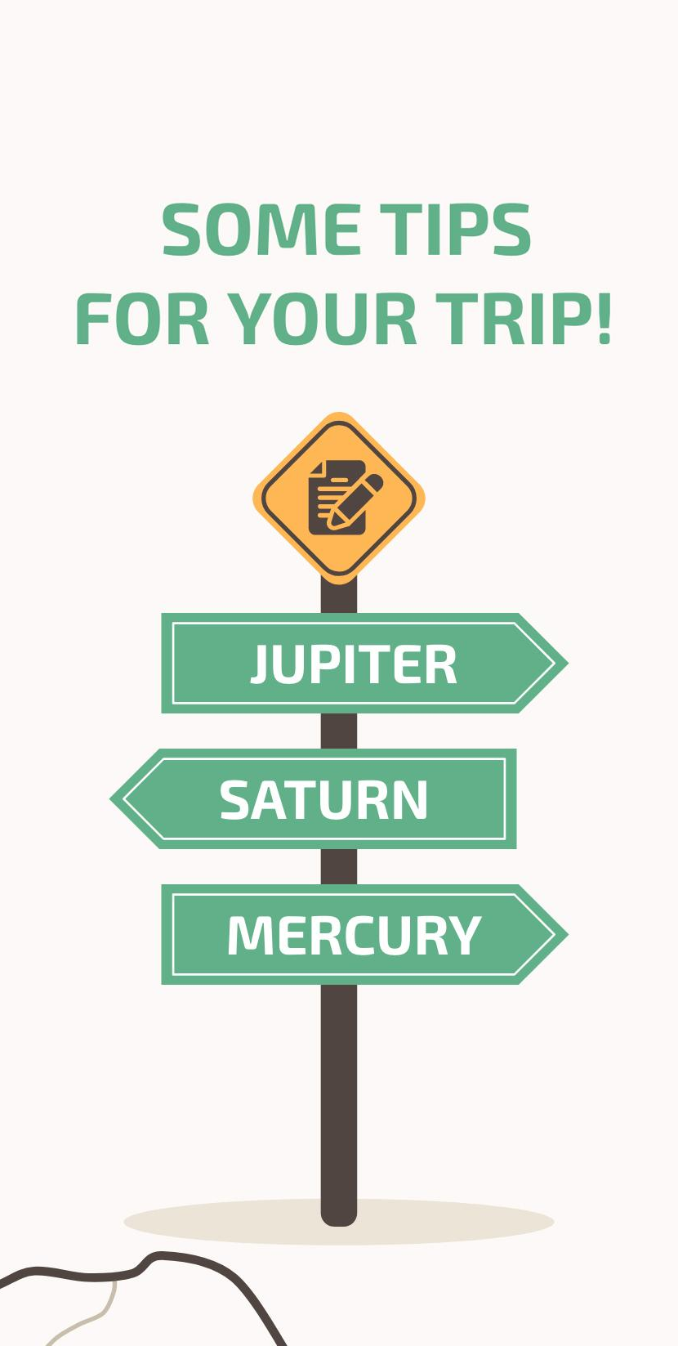
Мобилна версия
http://31.13.201.183/

Slide 16
БЛАГОДАРЯ ВИ ЗА ВНИМАНИЕТО!
Въпроси?
Стефани Кочева
ПМГ „К. Величков“ град Пазарджик

